Slide 1
파일 트리 뷰
데이터그리드뷰
텍스트박스
텍스트박스
Select
텍스트박스
Insert
텍스트박스
Update
텍스트박스
Delete
텍스트 박스

Slide 2
파일 트리 뷰
데이터그리드뷰
텍스트박스
텍스트 박스

Slide 3
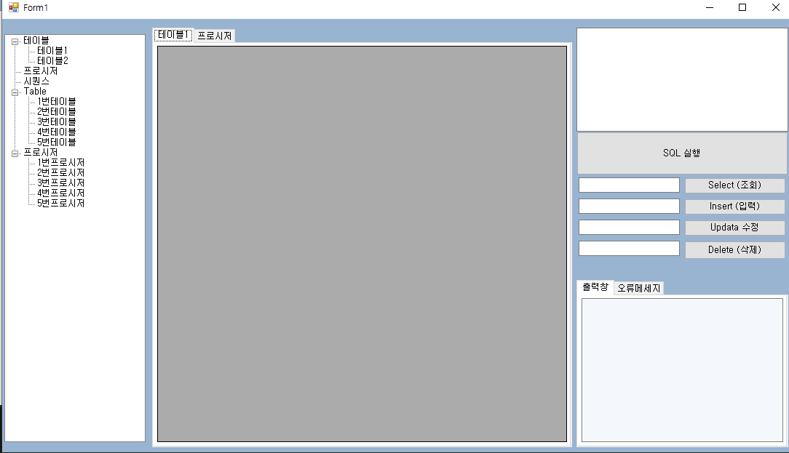

Slide 4
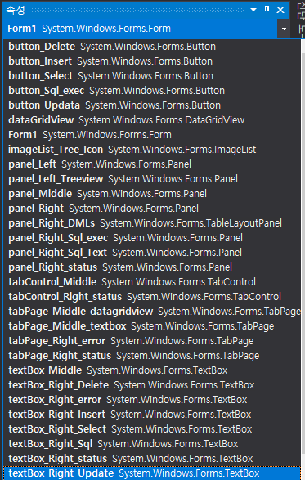
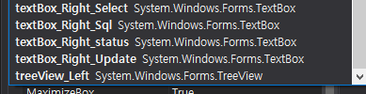
Left
Middle
Right

Slide 5
Left
Middle
Right

Slide 6
Left
Middle
Right

